Slide 1


Slide 2

Дефектологическое коррекционно-развивающее занятие в школе на тему:

Slide 3
Цель: развитие общих речевых навыков.
Коррекционно-образовательные задачи:
-совершенствовать самоконтроль за произношением автоматизируемых звуков.
-совершенствовать грамматический строй речи, согласовывать числительные с существительными.
-расширять и активизировать словарь по теме «9 мая-День Победы»
-совершенствовать просодическую сторону речи при рассказывании стихотворения, чёткости дикции, выразительности.

Slide 4
Коррекционно-развивающие задачи:
-развивать слуховое восприятие и внимание; артикуляционную, мелкую и общую моторику, координацию речи с движением.
-развивать диалогическую речь – самостоятельные полные ответы на поисковые вопросы, развивать навыки речевого общения, связной речи.
Коррекционно-воспитательные задачи:
-формировать навыки сотрудничества, взаимопонимания, доброжелательности, самостоятельности, инициативности, ответственности.
-воспитывать чувство патриотизма к своей Родине.

Slide 5
Методы и приемы: наглядный (пособия, картинки); словесный (совместная речевая деятельность); игровой (динамические паузы); практический (выполнение заданий, упражнений).
Оборудование: презентация-сопровождение, мнемотаблицы, картинки с изображением ветеранов, солдат в годы ВОВ, военных; детские зеркала, наглядный материал для игры «Есть-Нет,», мячики для развития моторики, музыка.

Slide 6

Великая Отечественная война
1941 – 1945 гг.

Slide 7
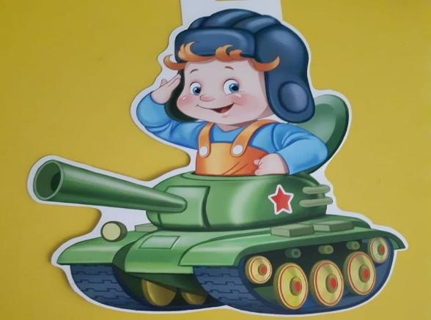
(Совершенствование грамматического строя речи. Согласование числительного с существительным).
Упражнение «Есть – нет»

Slide 8
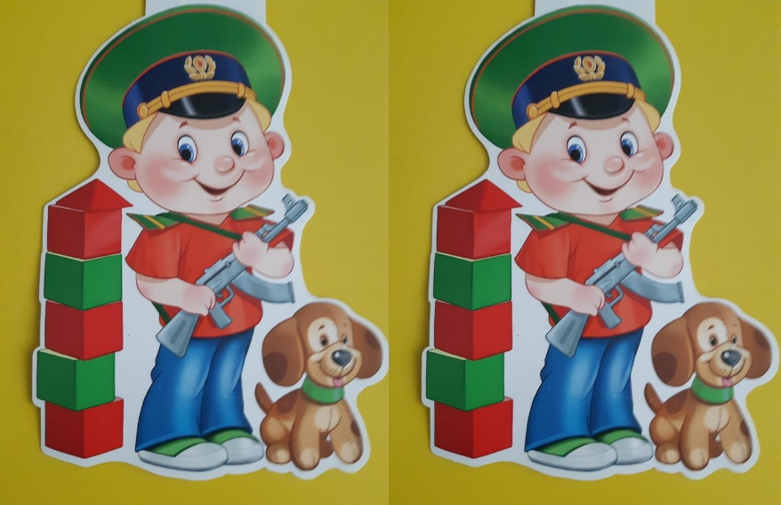

Slide 9
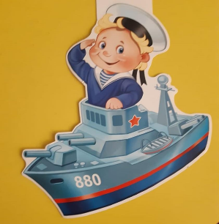
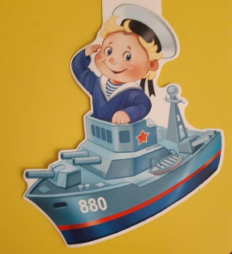

Slide 10
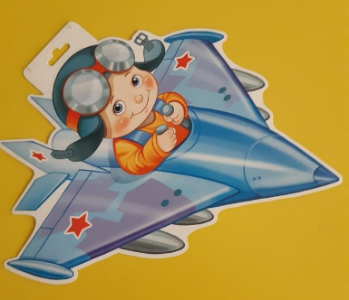



Slide 11
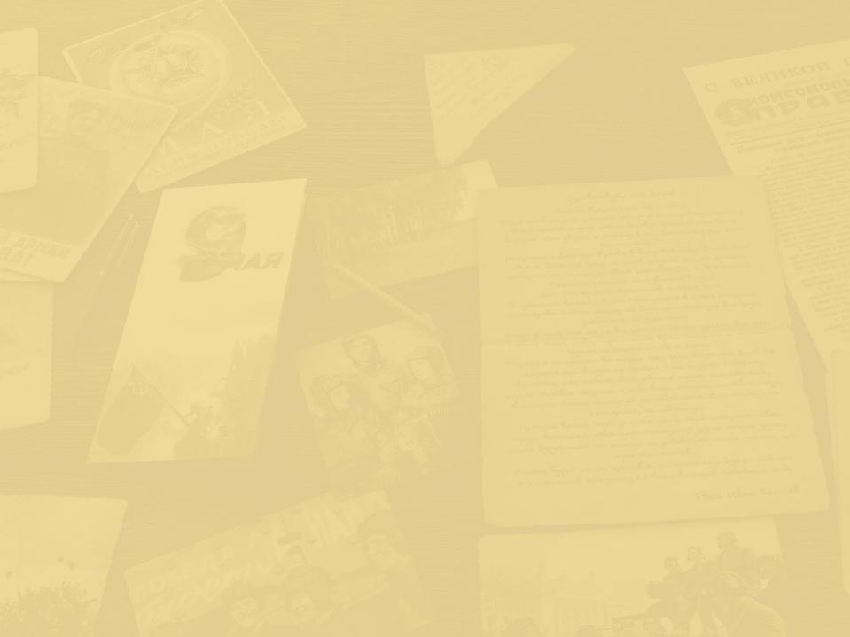

Беседа о Дне Победы
( Развитие диалогической речи.)
Выразительное чтение стихотворения Михаила
( Развитие общих речевых навыков)
Исаковского "Навек запомни!"

Slide 12
Упражнение на развитие речевого слуха. Игра «Что лишнее?»
1. Воин, воинский, воет, война.
Рана, раненый, охрана, ранение.
Генерал, майор, автомат, полковник.
Снайпер, сапёр, танкист, артист

Slide 13
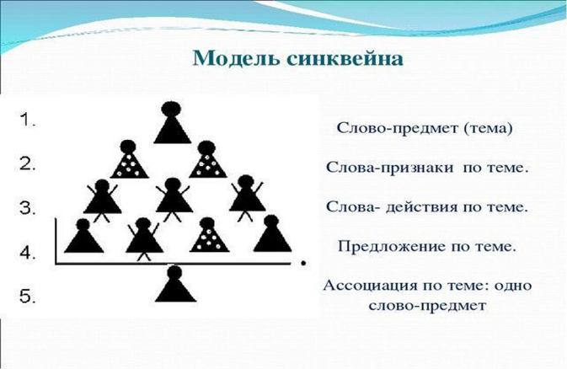
Составим Загадки - синквейны о Великой Отечественной войне

Slide 14
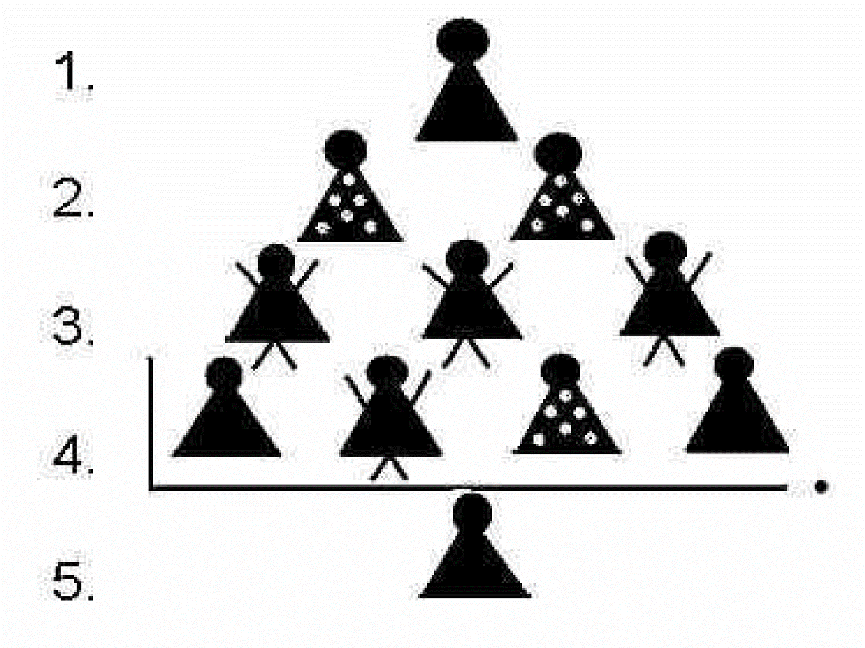

Slide 15


Slide 16
9 мая
Торжественное,радостное.
Восхищает, радует, напоминает.
Люди радуются великому празднику Победа!

Slide 17
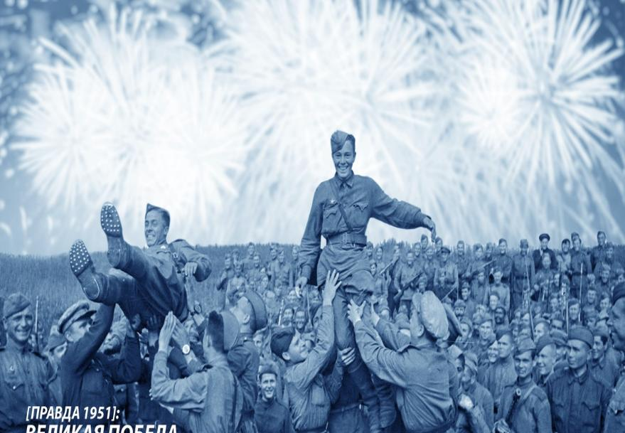

Slide 18
Победа
Яркая, великая,
Спасает, славит, оканчивает.
Победа продолжает мирную жизнь.
Мир!

Slide 19
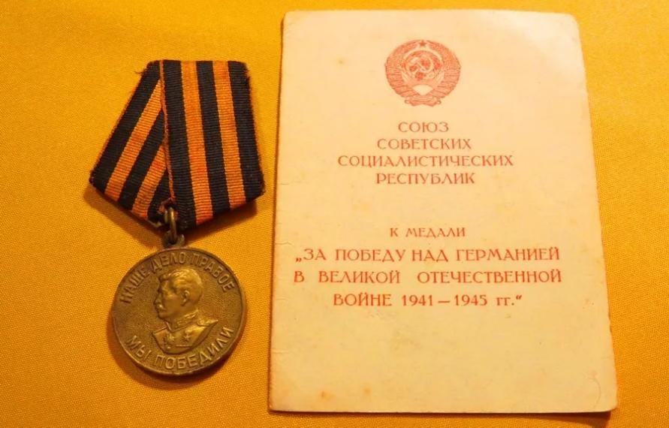

Slide 20
Медаль
Красивая, любимая.
Ждать, любить, верить.
Медаль носят заслуженные люди.
Счастье.

Slide 21
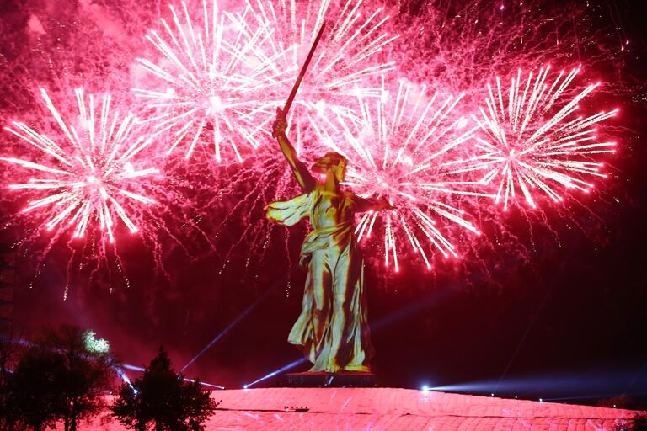

Slide 22
Салют
Красивый, долгий.
Запускали, смотрели, радовались.
Люди любуются красивым салютом.
Праздник.

Slide 23
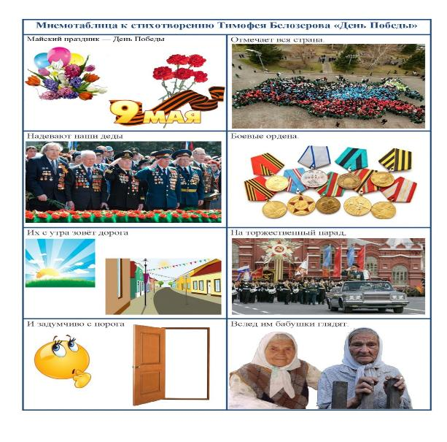
Мнемотаблицы о ВОВ. А теперь составим стихотворения по мнемотаблицам.

Slide 24
Майский праздник – день Победы,
Отмечает вся страна.
Надевают наши деды
Боевые ордена.
Их с утра зовёт дорога
На торжественный парад,
И задумчиво с порога
Вслед им бабушки глядят.

Slide 25
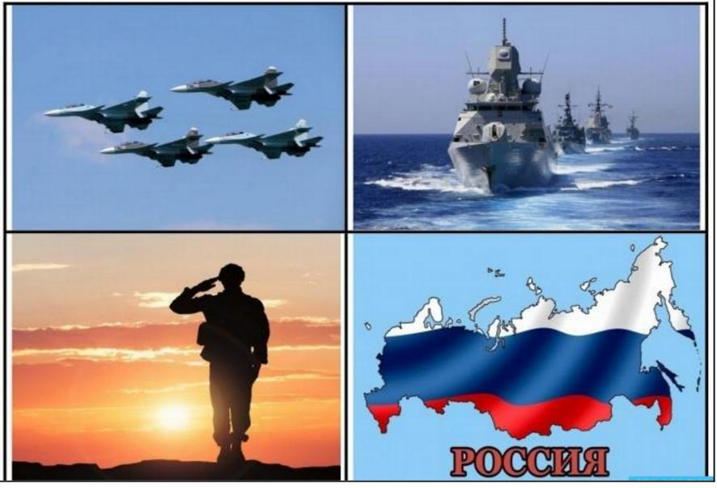

Slide 26
Самолеты в небе.
В море корабли.
Стерегут просторы.
Нашей всей страны.

Slide 27
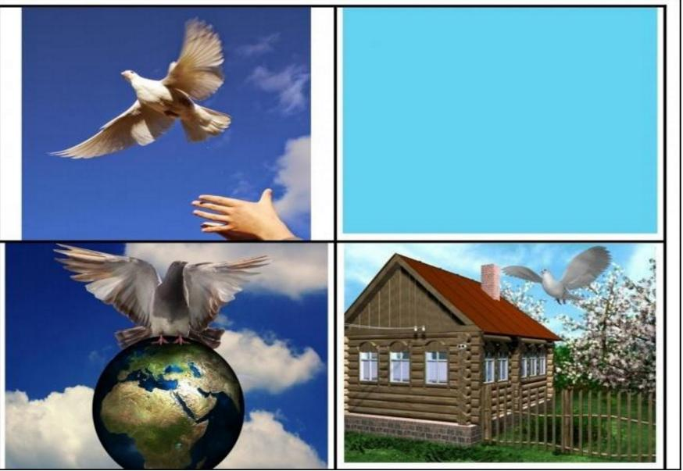

Slide 28
Пусть царит над вами голубь
В небе голубом.
Пусть он землю охраняет
И родимый дом!

Slide 29
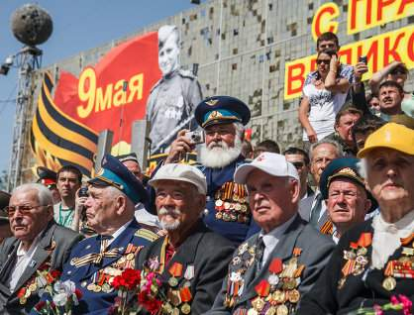

Ещё тогда нас не было на свете,
Когда гремел салют из края в край.
Солдаты, подарили вы планете
Великий Май, Победный Май!

Slide 30
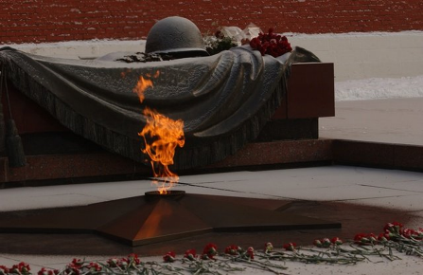
Прошла война, прошла страда,
Но боль взывает к людям;
Давайте, дети, никогда
Об этом не забудем

Slide 31
СПАСИБО ЗА ВНИМАНИЕ

